Slide 1

Научно-практическая конференция, посвященная дню российской науки
ГОСУДАРСТВЕННОЕ БЮДЖЕТНОЕ ПРОФЕССИОНАЛЬНОЕ ОБРАЗОВАТЕЛЬНОЕ УЧРЕЖДЕНИЕ
«СЕВЕРО - ОСЕТИНСКИЙ МЕДИЦИНСКИЙ КОЛЛЕДЖ»
МИНИСТЕРСТВА ЗДРАВООХРАНЕНИЯ РСО-АЛАНИЯ
Владикавказ 2023г.

Slide 2
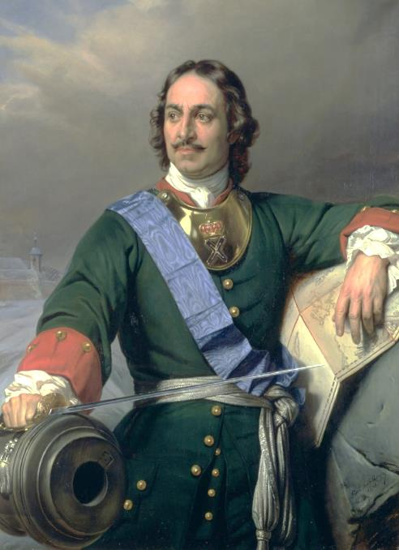
февраля 1724 года
(28 января по старому стилю) Петр I подписал указ об образовании Российской академии наук, которая первоначально называлась Академией наук и художеств. В 1925 году она была переименована в Академию наук СССР, а в 1991 — в Российскую академию наук.

Slide 3
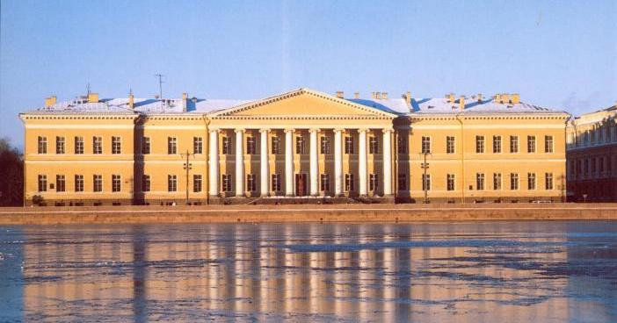
7 июня 1999 года
в ознаменование
275 – летия со дня
основания в России
Академии наук
был учреждён
День
российской
науки
Российская
академия
наук
в
Санкт-Петербурге

Slide 4
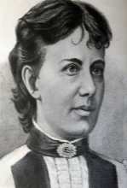
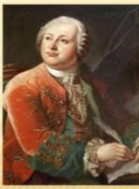
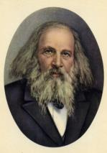
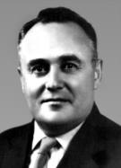
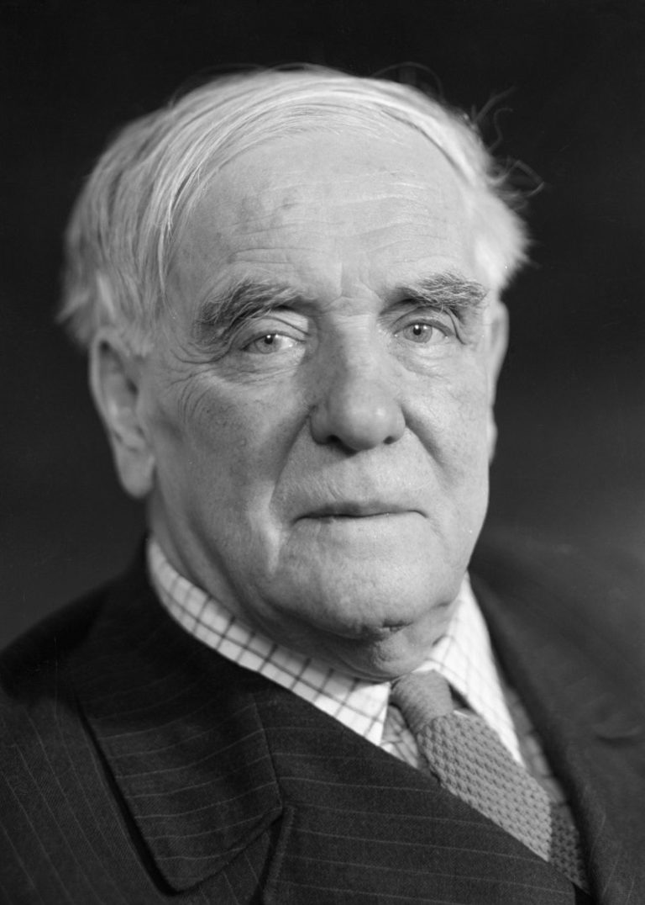
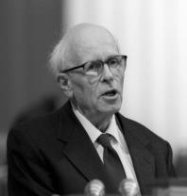
Российская наука дала миру много великих имен и открытий. М.В. Ломоносов, Д.И. Менделеев, Э.К. Циолковский, П.Л. Капица, И.В. Курчатов, С.П. Королев — эти ученые известны всему миру. Благодаря их открытиям Россия стала первой страной, в которой были разработаны основы биосферы, впервые в мире в космос запущен искусственный спутник Земли, введена в эксплуатацию первая в мире атомная станция.

Slide 5
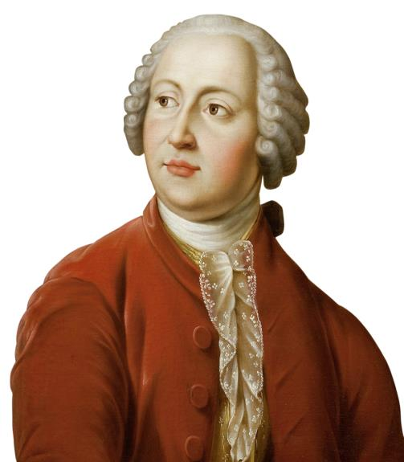
ВЕЛИКИЕ РУССКИЕ УЧЁНЫЕ
Михаил Васильевич Ломоносов (1711 – 1765) – великий русский ученый, химик, физик, художник, историк, поэт и писатель, труды которого стали известны во всем мире. Прославился в таких областях знаний, как: астрономия, геология, приборостроение, география и многих других.

Slide 6
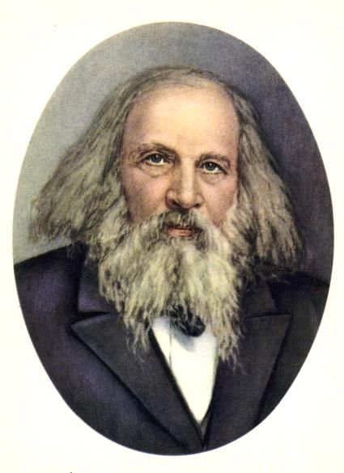
Менделеев Дмитрий Иванович
(1834— 1907), химик, создатель периодической системы химических элементов.

Slide 7
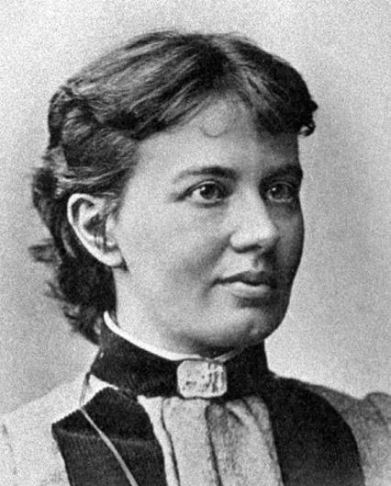
СОФЬЯ КОВАЛЕВСКАЯ
Русский математик и механик, с 1889 года иностранный член-корреспондент Петербургской Академии наук. Первая в России и в Северной Европе женщина-профессор и первая в мире женщина - профессор математики.

Slide 8
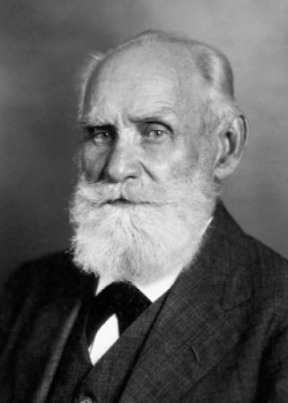
ИВАН ПАВЛОВ –
создатель науки о высшей нервной деятельности и представлений о процессах регуляции пищеварения; основатель крупнейшей российской физиологической школы.

Slide 9
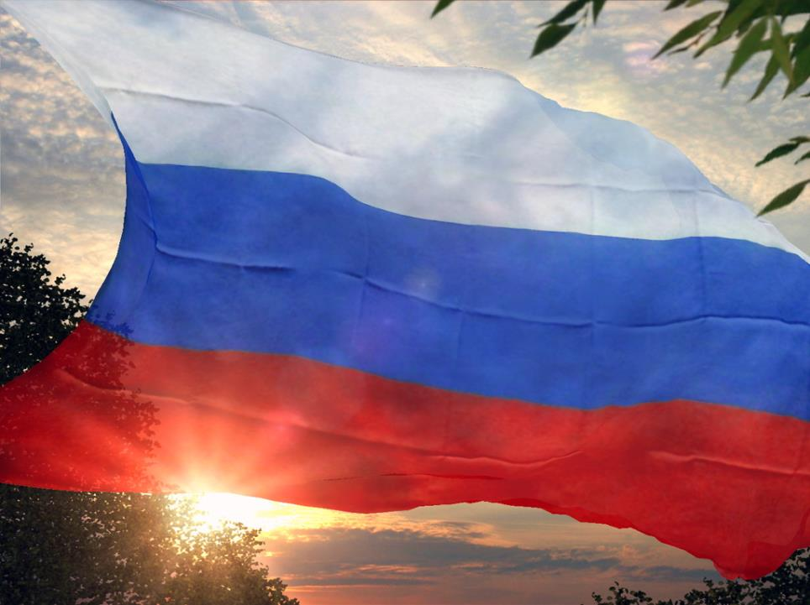
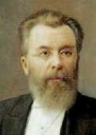
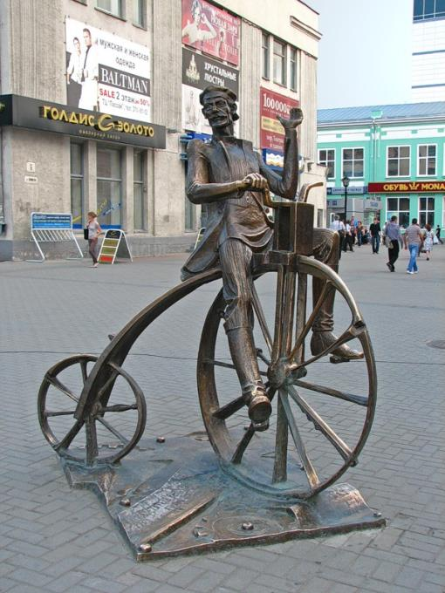
Изобретателем первого
в мире двухколесного велосипеда россияне
считают уральца Ефима Артамонова.
Его били розгами за то,
что в 1800 году ездил на диковинном «самокате»
по улицам и пугал
лошадей.
1800 – год изобретения велосипеда
(219 лет назад!)

Slide 10
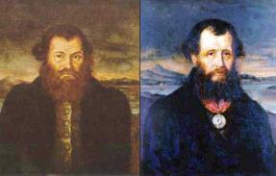
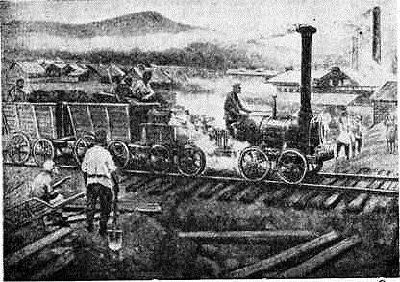
Первый русский паровоз был построен
Ефимом и Мироном, отцом и сыном Черепановыми в 1833 году на Нижнетагильских заводах.

Slide 11
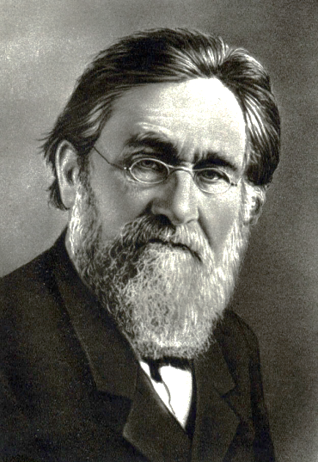
Мечников
Илья Ильич (1845—1916), зоолог, натуралист, микробиолог, создатель теории фагоцитоза.
Процесс, при котором клетки
захватывают и переваривают твёрдые частицы.

Slide 12
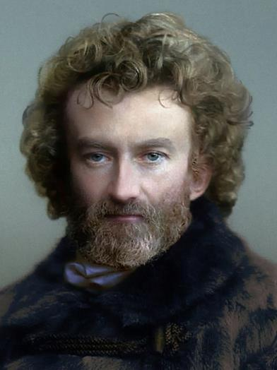
Николай Миклухо-Маклай –
российский биолог и путешественник.
Изучал коренное население Юго-Восточной Азии, Австралии и Океании (1870—1880-е годы), в том числе папуасов северо-восточного берега Новой Гвинеи.
Его называют
Берег Маклая.

Slide 13
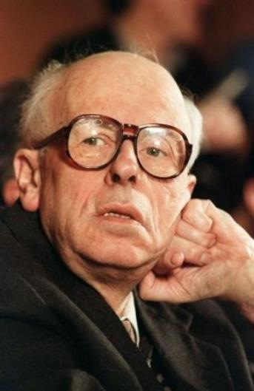
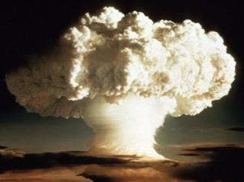
Андрей Сахаров –
советский физик-теоретик, академик АН СССР, один из создателей первой советской водородной бомбы. Общественный деятель, диссидент и правозащитник; народный депутат СССР, автор проекта конституции Союза Советских Республик Европы и Азии. Лауреат Нобелевской премии мира за 1975 год.

Slide 14
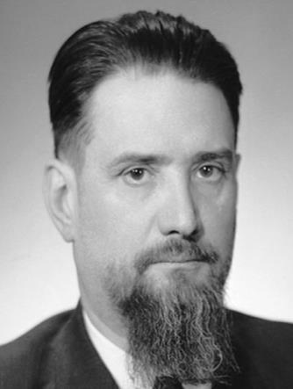
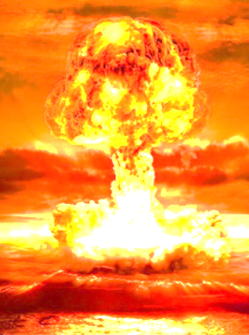
АНДРЕЙ КУРЧАТОВ
Советский физик, «отец» советской атомной бомбы. Трижды Герой Социалистического Труда. Академик АН СССР и АН Узб. ССР, доктор физико-математических наук, профессор. Основатель и первый директор Института атомной энергии.

Slide 15
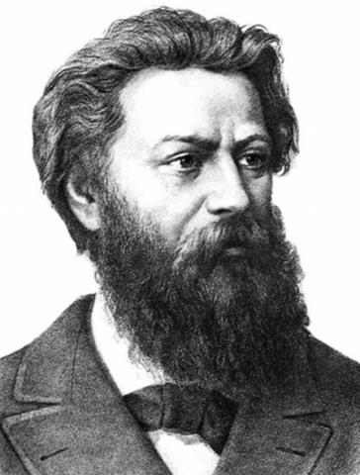
Павел Яблочков
Изобретение
и
использование
электрической лампочки
в 1876 году

Slide 16
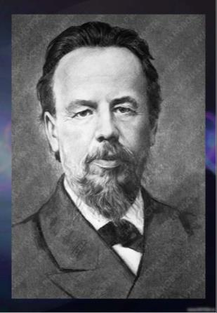
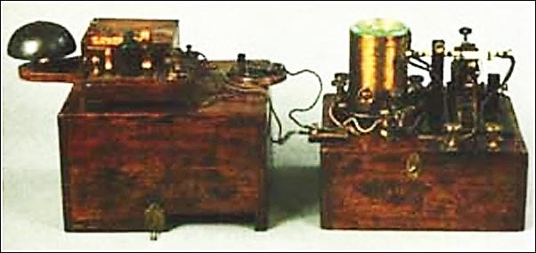
Александр Попов
Создал
радиоприемник
(1895 год).

Slide 17
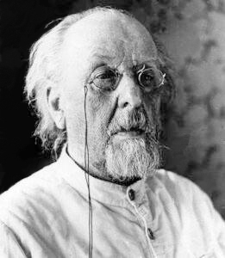
Русский и советский учёный-самоучка и изобретатель, школьный учитель. Основоположник теоретической космонавтики. Обосновал использование ракет для полётов в космос, пришёл к выводу о необходимости использования «ракетных поездов» - прототипов многоступенчатых ракет.
В 1896 году (122 года назад) он придумал использования ракет для межпланетных сообщений, придумал конструкции ракет и жидкостного ракетного двигателя
Константин
Циолковский

Slide 18
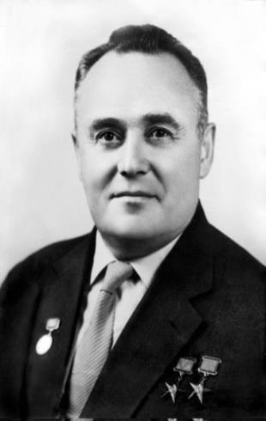
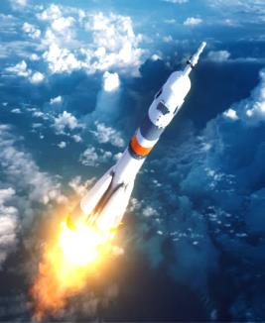
Сергей Королёв
Советский учёный, конструктор и организатор производства ракетно-космической техники и ракетного оружия СССР, основоположник космонавтики.
Руководил первым
полетом в космос

Slide 19
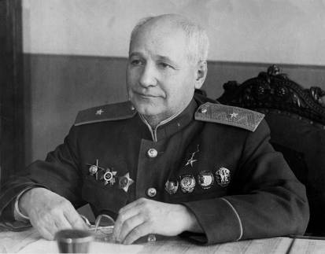
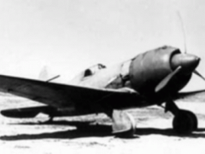
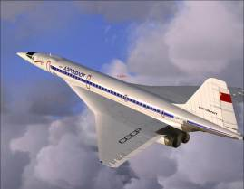
Андрей Туполев
Великий российский авиаконструктор
Знаменитых российских
самолетов,
в том числе первого реактивного пассажирского
самолета .
.

Slide 20
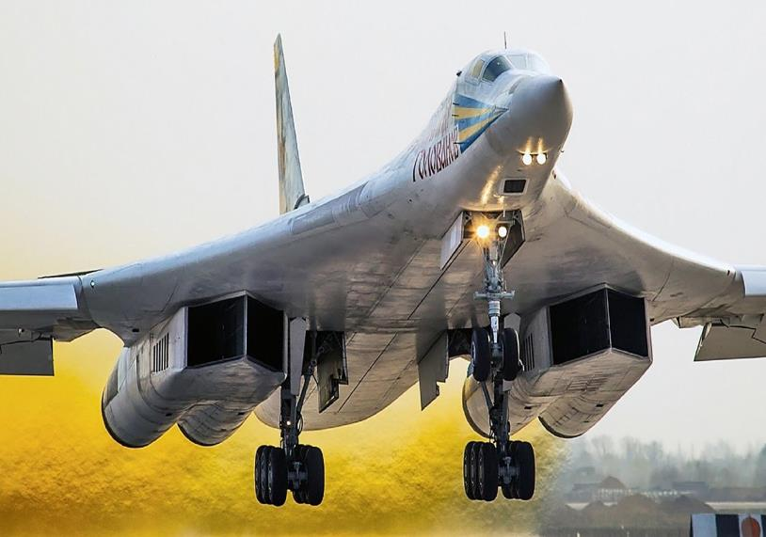
И до сих пор авиалайнеры, носящие имя своего создателя, Ту-154, Ту-160 перевозят пассажиров в дальние точки России, и многих стран мира.

Slide 21
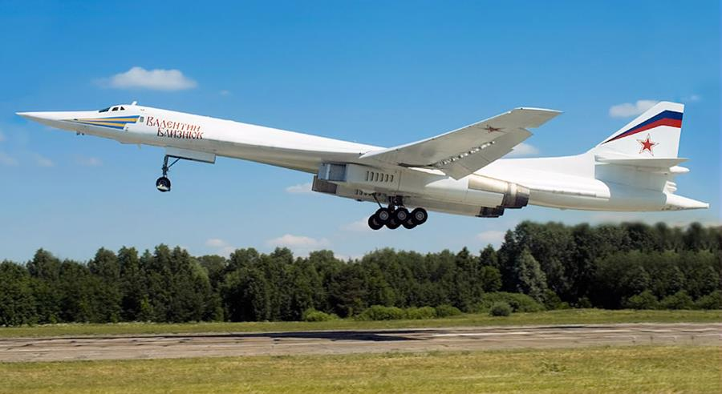
Он способен лететь 1200 километров на 1 заправке, складывать крылья на большой высоте

Slide 22
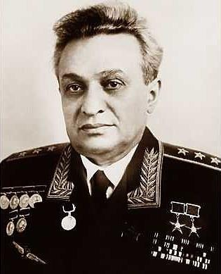
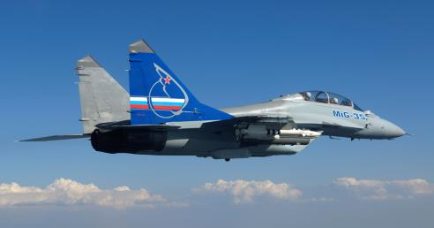
Артем Микоян
Сверхзвуковые самолеты, разработанные Микояном, стояли и стоят на вооружении нашей армии. На истребителях МИГ было установлено в свое время 55 мировых рекордов.

Slide 23
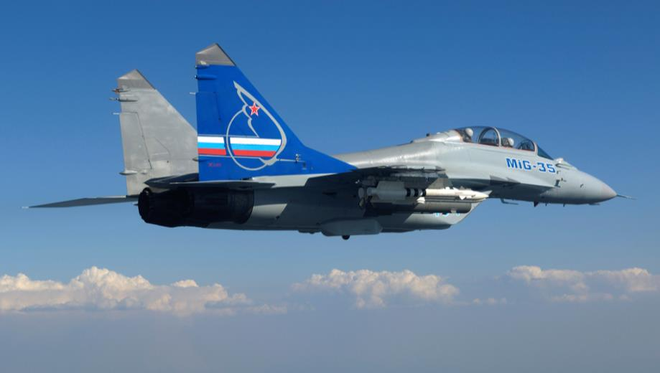
МиГ-35

Slide 24
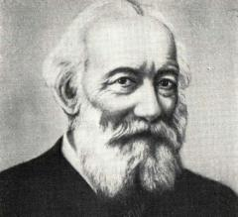
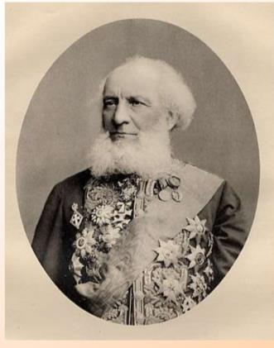
Николай Николаевич Бекетов
– знаменитый русский химик Учёный впервые использовал хлор для отбеливания бумаги и тканей, открыл гипохлориты щелочных металлов и хлорат калия (так называемую «бертолетову соль»).
Пётр Петро́вич Семёнов-
Тян-Ша́нский
Русский географ, ботаник, статистик, экономист, государственный и общественный деятель, исследователь Тянь-Шаня.
Организатор первой переписи
населения России в 1897 году.

Slide 25
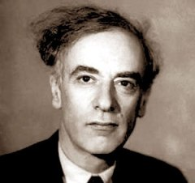
Лев Ландау
изучал происхождение энергии звезд, дисперсию звука, сверхпроводимость, магнитные свойства материалов, свойства жидкого гелия. Он удостоен множества советских наград и наград иностранных государств, в том числе Нобелевской премии 1962 года.

Slide 26
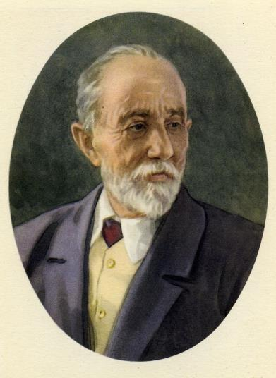
Иван Владимирович Мичурин
Ему принадлежит большой вклад в развитие генетики, в особенности плодовых и ягодных растений. Он стал одним из основоположников научной селекции сельскохозяйственных культур.

Slide 27
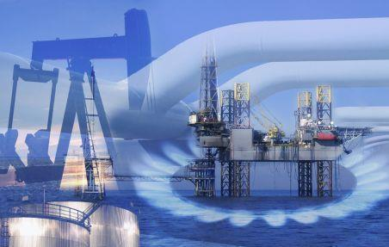
Российские ученые из университета нефти и газа доказали, что нефть и газ никогда не закончатся.
Путем экспериментов ученые доказали ,что нефть и газ могут формироваться не в результате разложения органических веществ небиологическим путем

Slide 28
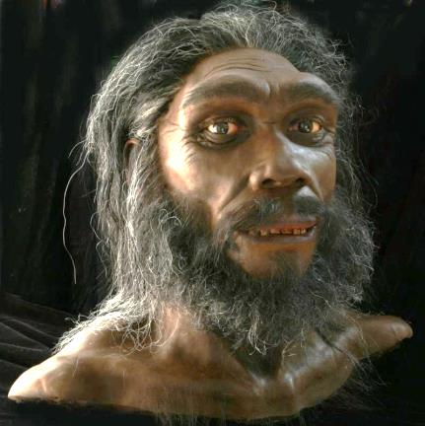
Третий вид людей
Ученые считали, что есть
два типа древних людей-
неандертальцы и
кроманьонцы
Работа сибирских археологов под руководством академика Деревянко позволила обнаружить новый, третий по счету вид человеческих существ –
денисовцев

Slide 29
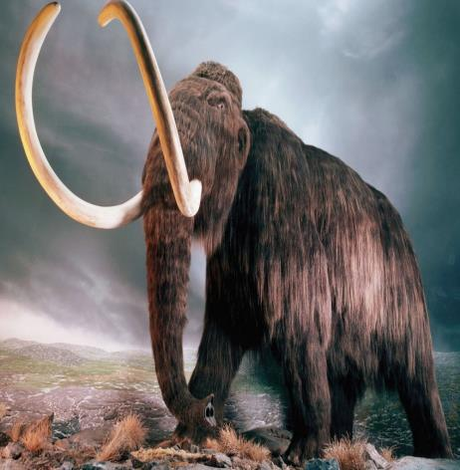
Мамонты — современники древних греков
Мамонты были современниками критской цивилизации и вымерли уже в историческое время, а не в эпоху каменного века, как считалось ранее.
Открытие российских учёных.

Slide 30
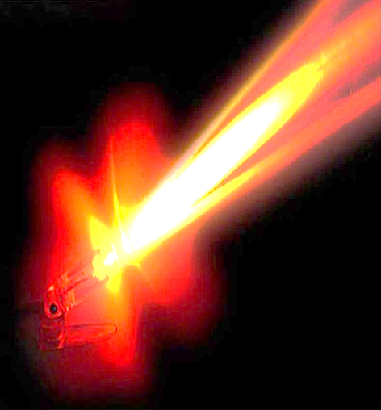
Экзаваттные лазеры
В России создана технология, которая позволяет получить самое мощное световое излучение на Земле. В 2006 году построена установка PEARL, основанная на технологии параметрического усиления света в нелинейно-оптических кристаллах. Эта установка выдала импульс мощностью 0,56 петаватта, что в сотни раз превосходит мощность всех электростанций Земли.

Slide 31
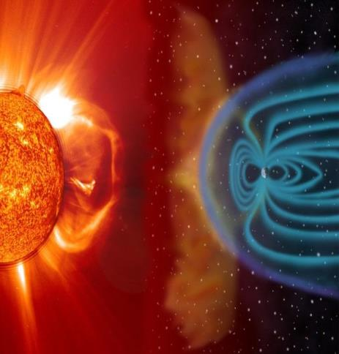
Сверхмощные
магнитные
Поля
Физики из российского ядерного центра в Сарове под руководством Александра Павловского в начале 1990-х годов разработали метод получения рекордно мощных магнитных полей.

Slide 32
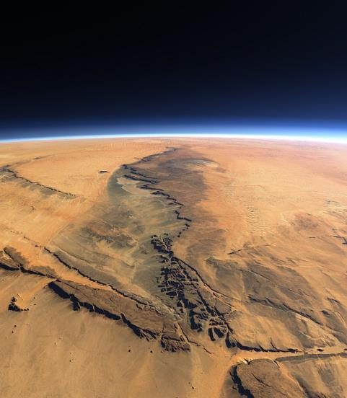
Метан и вода на Марсе
Хотя в постсоветский период России не удалось осуществить успешных самостоятельных межпланетных миссий, российские научные приборы на американских и европейских зондах и наземные наблюдения принесли уникальные данные о других планетах.

Slide 33
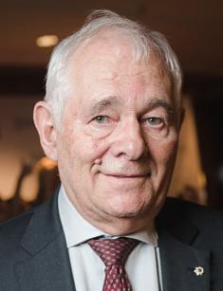
Рошаль
Леонид Михайлович
Советский и российский педиатр и хирург, общественный деятель. Президент НИИ неотложной детской хирургии и травматологии, директор НИИ неотложной детской хирургии и травматологии. Президент Национальной медицинской палаты. «Детский доктор мира». Доктор медицинских наук, профессор.

Slide 34
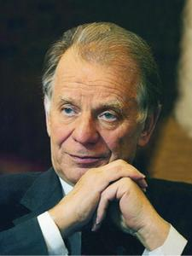
Советский и российский физик, единственный из проживающих сейчас в России лауреатов Нобелевской премии по физике. Вице-президент РАН с 1991 до 2017 года. Председатель Президиума Санкт-Петербургского научного центра РАН. Член КПСС с 1965 года.

Slide 35
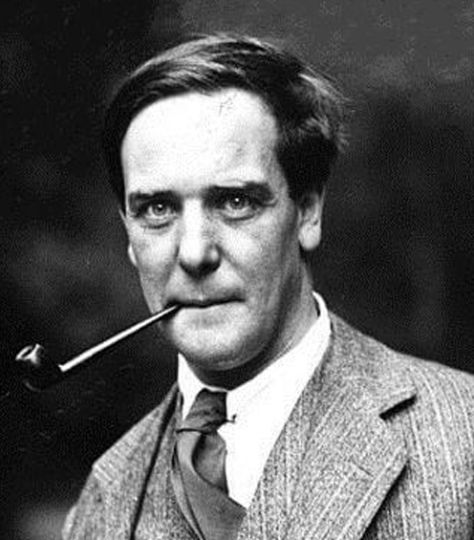
Петр Капица.
Удостоен Нобелевской премии за открытие сверхтекучести жидкого гелия (1978 год). Разработчик промышленной установки для сжижения газов.
Один из основателей Московского физико-технического института.

Slide 36

Святослав Федоров
Офтальмолог, микрохирург. Создатель линзы Федорова-Захарова (1962 год) – одного из лучших жестких искусственных хрусталиков в мире. Первым в мире сделал операцию по лечению глаукомы на ранних стадиях (1973 год). Впоследствии его метод стал применяться повсеместно.

Slide 37

Евгений Касперский
Российский программист, известный в мире эксперт в сфере IT-безопасности. Создатель антивирусного программного обеспечения, защищающего от вирусов, троянских, шпионских программ и неизвестных угроз. Вошел в сотню глобальных мыслителей (Global Thinker) по версии американского журнала Foreign Policy (2012 год). Почетный доктор наук Университета Плимута (Великобритания).

Slide 38


Slide 39
Во все времена наука являлась мощным ресурсом экономических преобразований, важнейшей составляющей национального богатства, движущей силой технического прогресса.
Научно-технический потенциал любой страны – это важнейший национальный ресурс, одна из основ промышленного развития,
повышения благосостояния населения страны.

Slide 40
Благодарю за внимание!

